Slide 1

การจัดทำแผนปฏิบัติการด้านสาธารณสุข
ปีงบประมาณ 2561
สำนักงานสาธารณสุขจังหวัดสิงห์บุรี

Slide 2
วิสัยทัศน์:
สำนักงานสาธารณสุขจังหวัดสิงห์บุรี
"เป็นองค์กรบริหารจัดการระบบสุขภาพต้นแบบ
สถานบริการได้คุณภาพมาตรฐาน
บุคลากรมีสมรรถนะและความสุข
ประชาชนมีสุขภาวะ"
อัตลักษณ์ : ซื่อสัตย์ สามัคคี คุณธรรม

Slide 3
พันธกิจ
จัดทำแผนยุทธศาสตร์ด้านสุขภาพ
ของจังหวัด
2. ประสานการพัฒนาระบบบริการสุขภาพ
ผสมผสานแบบองค์รวม ทั้งการ
รักษาพยาบาล ส่งเสริมสุขภาพ ป้องกัน
ควบคุมโรค ฟื้นฟูสุขภาพและคุ้มครอง
ผู้บริโภค
3. กำกับ ดูแล ประเมินผลและสนับสนุนการ
ปฏิบัติงานของหน่วยงานสาธารณสุข
4. จัดบริการสุขภาพที่ได้คุณภาพมาตรฐาน
คุ้มครองผู้บริโภคด้านสุขภาพ
5. สนับสนุนการมีส่วนร่วมของภาคีเครือข่าย
ในการพัฒนาสุขภาพ
เป้าประสงค์
1.ประชาชนสามารถพึ่งตนเองด้านสุขภาพ
2.ประชาชนเข้าถึงระบบบริการสุขภาพที่ไร้
รอยต่ออย่างเสมอภาคและพึงพอใจ
3.บุคลากรมีสมรรถนะตามบทบาทหน้าที่และ
มาตรฐานวิชาชีพ
4.บุคลากรมีความสุขในชีวิตและการทำงาน
5.ระบบบริการทุกระดับมีคุณภาพมาตรฐาน
6.ระบบบริหารจัดการมีธรรมาภิบาล
ประสิทธิภาพและประสิทธิผล
7.ปัญหาโรคและภัยสุขภาพลดลง
8.ภาคีเครือข่ายมีส่วนร่วมในการพัฒนาระบบสุขภาพ
ค่านิยม:สำนักงานสาธารณสุขจังหวัดสิงห์บุรี
"สามัคคี มีมนุษยสัมพันธ์ ริเริ่มสร้างสรรค์ จรรโลงวินัย"

Slide 4
ประเด็นยุทธศาสตร์:
สำนักงานสาธารณสุขจังหวัดสิงห์บุรี
1.พัฒนาสุขภาพตามกลุ่มวัย
2.พัฒนาระบบบริการที่มีคุณภาพมาตรฐาน
ประชาชนสามารถเข้าถึงระบบบริการได้
3.พัฒนาระบบบริหารจัดการเพื่อจัดระบบบริการ
อย่างมีธรรมาภิบาล ร่วมกับภาคีเครือข่าย

Slide 5

วิสัยทัศน์ และนโยบายการพัฒนางานสาธารณสุข
สำนักงานสาธารณสุขจังหวัดสิงห์บุรี

Slide 6
เข็มมุ่งการพัฒนางานสาธารณสุขจังหวัดสิงห์บุรี
สถานการณ์และปัญหาสุขภาพที่สำคัญ ของจังหวัดสิงห์บุรี
เข็มมุ่ง
PCC
LTC
เด็กอ้วน
ยาเสพติด
NCD
RTI
อาหารปลอดภัย
1.ภาวะพึ่งพิงของประชากรกลุ่มผู้สูงอายุ
(สังคมผู้สูงอายุสมบรูณ์แบบ) ผู้สูงอายุ 24.57%
อัตราส่วนประชากรวัยแรงงานต่อผู้สูงอายุเท่ากับ 2.53 : 1 (ระดับประเทศ 3.98 : 1)
2.เด็กนักเรียนมีภาวะอ้วนและเริ่มอ้วนเป็นลำดับที่ 1 ของประเทศ ร้อยละ 20.93
3.นโยบายการแก้ไขปัญหายาเสพติดเป็นนโยบายสำคัญของรัฐบาล
4. กลุ่มโรคไม่ติดต่อเรื้อรัง (NCD) เป็น สาเหตุการเจ็บป่วยและตาย ใน 5 ลำดับแรก
5.อุบัติเหตุเป็นสาเหตุการตายลำดับที่ 5 (RTI)
6.โรคอุจจาระร่วง เป็นโรคที่ต้องเฝ้าระวังทางระบาดวิทยา ลำดับที่ 1 ใน 10 ลำดับแรก

Slide 7


Slide 8


Slide 9
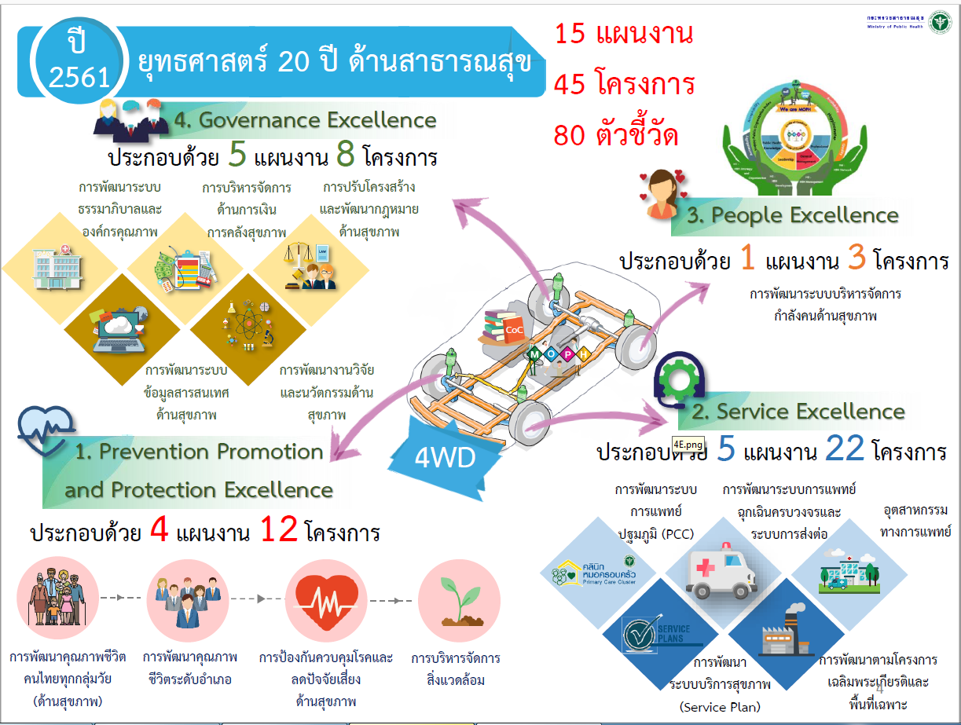

Slide 10
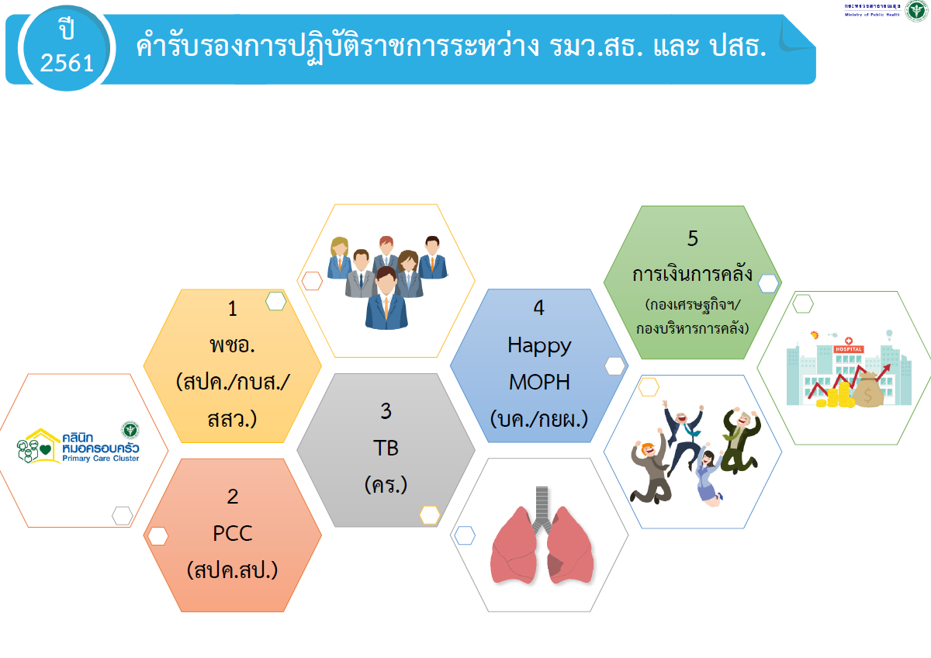

Slide 11
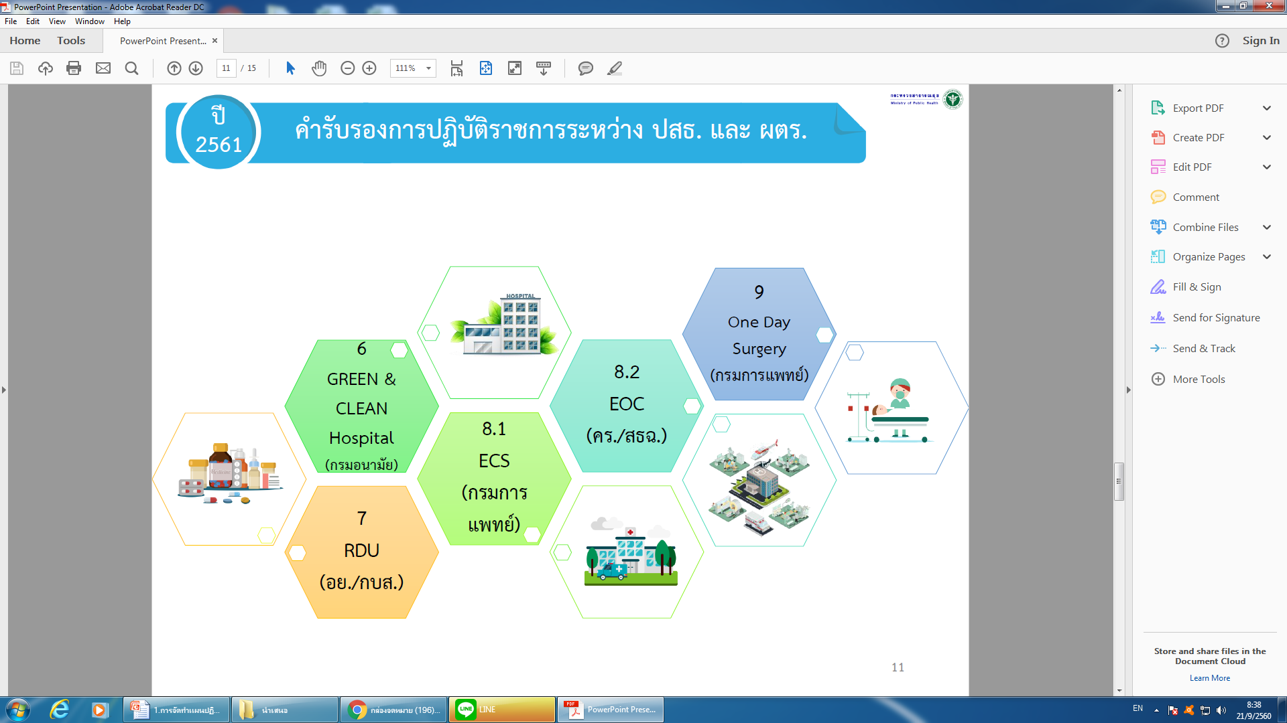

Slide 12
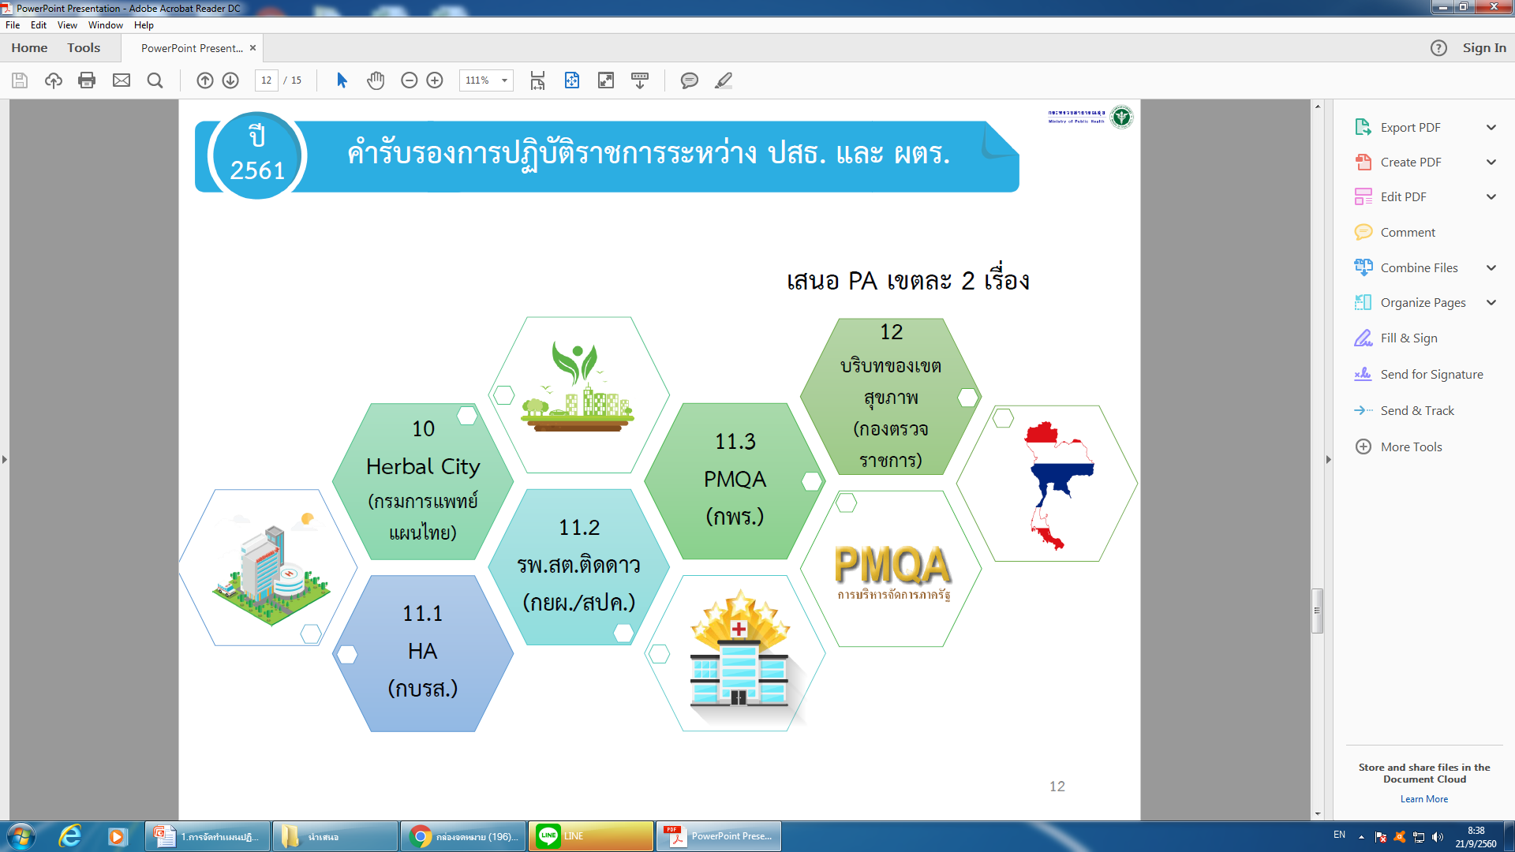

Slide 13

ขอบคุณครับ

